Slide 1
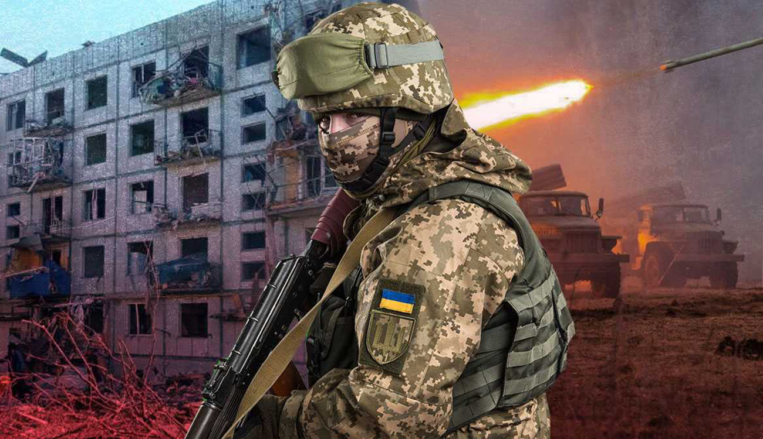
ДЕНЬ НЕЗАЛЕЖНОСТІ УКРАЇНИ

Slide 2

Вітаємо зі святом -Днем Незалежності !
Щорічно в нашій країні відзначається головне свято - День Незалежності України.
Дата його незмінна - 24 серпня.
У минулому, 2021 - му році, наша країна відзначала ювілей своєї незалежності - 30 років. Цього року ми відзначаємо 31 рік з того моменту, як Україна зняла з себе кайдани залежності від Союзу і стала вільною державою.
День Незалежності - це велика історія нашого великого народу, історія незламності нашої держави. Це історія не одного дня і не одного року, бо вона -тисячолітня. Згадаємо нашу історію!

Slide 3
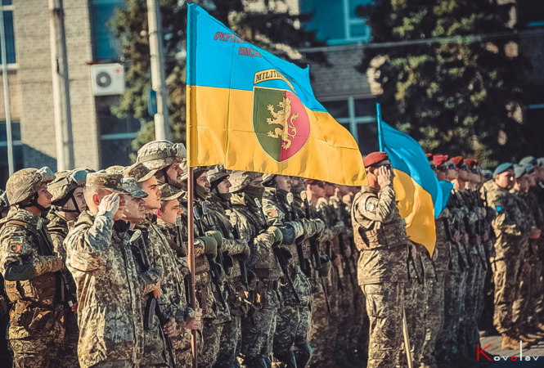

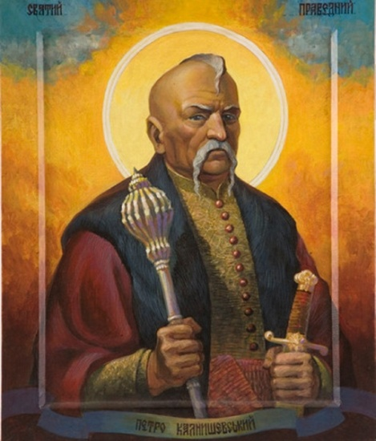
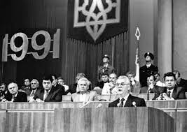
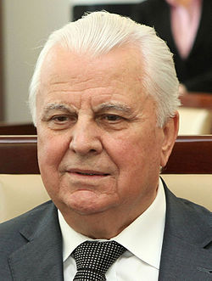
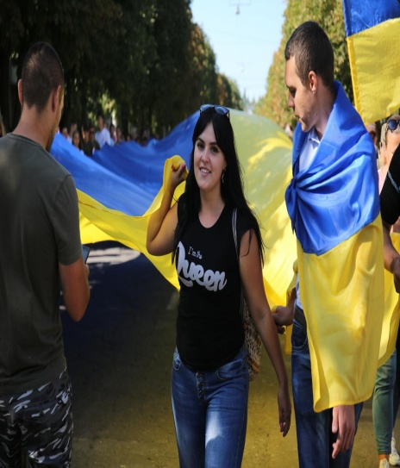
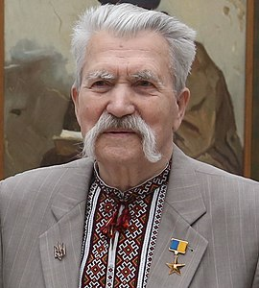
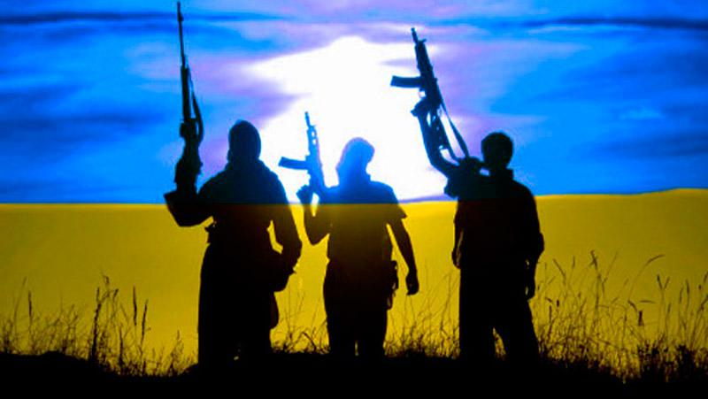
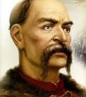
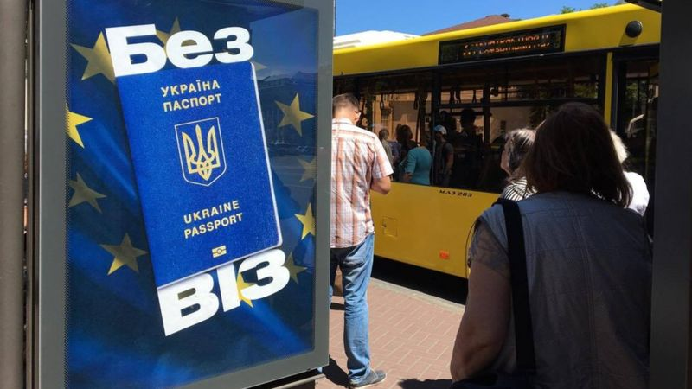

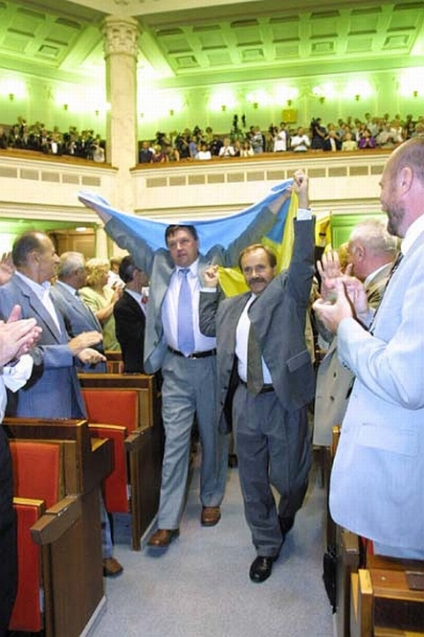
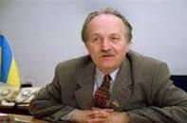
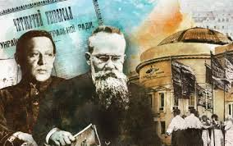
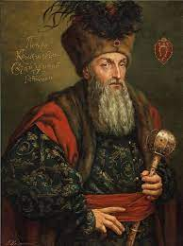
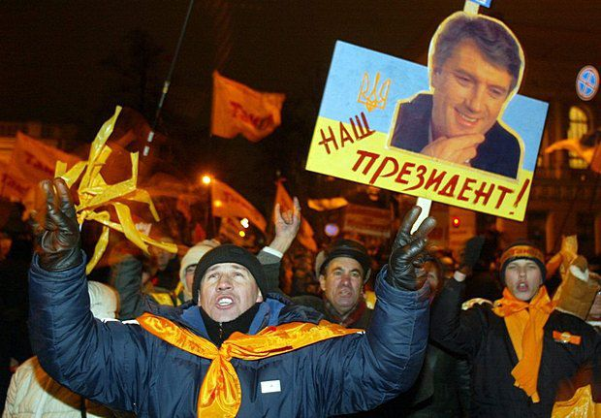

Slide 4
